Slide 1
Formula 1

Slide 2
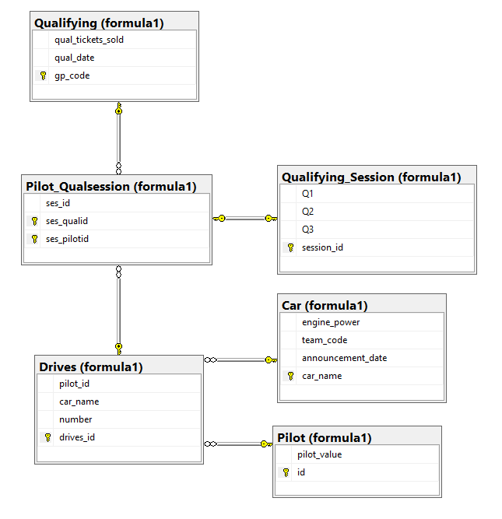
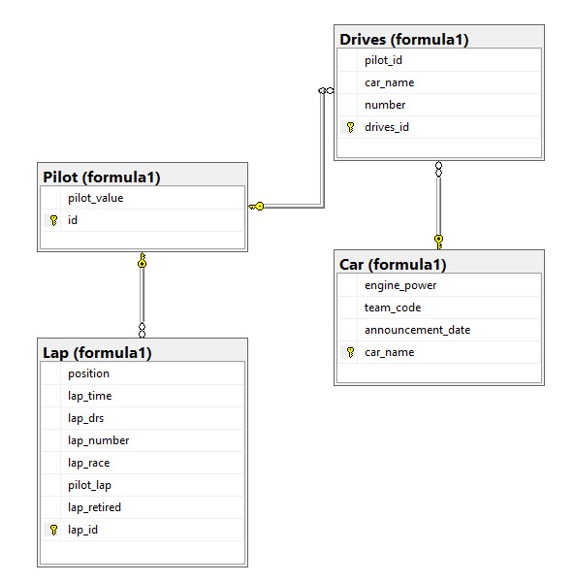

Slide 3
Constraints
Não pode haver duas corridas na mesma data
A corrida e qualificação tem que ser no mesmo ano letivo do campeonato
Data de Qualifying é menor que a data da corrida
Para ter Q1 é preciso Q2 e para ter Q3 é preciso Q2
Piloto tem que ter contrato válido para ter Qualifying
Piloto tem que ter contrato válido na data da corrida para ter uma Lap

Slide 4
Constraints
Laps são inseridas por ordem
Se o piloto saiu da corrida não é possível inserir outra Lap
O piloto tem que ser maior de 16 para ter um contrato.
Crash/Overpass/Penalty/DRS location tem que ser menor que o comprimento da corrida

Slide 5
Triggers
Overpass:
Se o piloto tiver um overpass a sua posição é trocada com o piloto da frente
Se apagar o overpass a sua posição é reposta
Só é possível apagar da tabela overpass por ordem
Crash/Pitstop/Penalty:
Se o piloto tiver saído da o valor retired é atualizado na Table Lap e o tempo fica null.

Slide 6
Triggers
Contract:
Se a data limite for alterada e não deixar nenhum qualifying fora do contrato
Só permite alterar data inicial do contrato se o piloto não tiver participado em nenhuma corrida

Slide 7
Procedures
Drives:
Piloto tem que ter contrato com a equipa do carro
Qualifying:
Só deixa dar update ás Sessões se o piloto ainda não tiver nenhuma Lap
Só deixa alterar a data do qualifying se ainda não tiver corrida
Race
Só deixa inserir race se tiver qualifying
Só deixa dar update a race se ainda não tiver Laps

Slide 8
Procedures
Lap:
O numero é definido pelo procedure e o retired é sempre 0
A posição é determinada pela sua ultima volta ou qualifying
Só deixa apagar a ultima Lap
Não deixa inserir Pitstop/Crash/Penalty/Overpass se o piloto já tiver saído da corrida
Overpass:
Não deixa inserir um overpass para um piloto se este já tiver outro overpass na mesma volta com location menor
Só deixa eliminar o ultimo overpass do piloto

